Slide 1
～ておきます
Do beforehand…

Slide 2
How to create ておきます form:
VERBて | おきます。 I will do VERB beforehand.
 | おいてください。 Please do VERB beforehand.
 | おきましょう。 Let’s do VERB beforehand.
 | おきませんか。 Why don’t we do VERB beforehand.

Slide 3
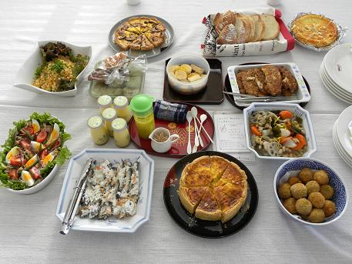
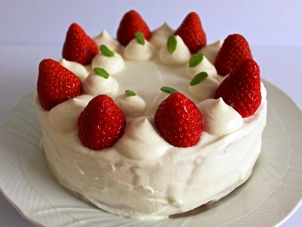
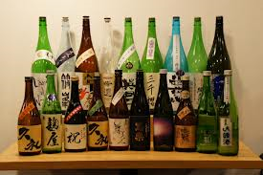
Imagine you are having a party. What will you do to prepare? Use ～ておきます to talk about your preparations.
ふうせん
パーティー食べ物
ケーキ
ふくらます
料理をします
作ります
友達
お酒
?
買います
おさそいます

Slide 4
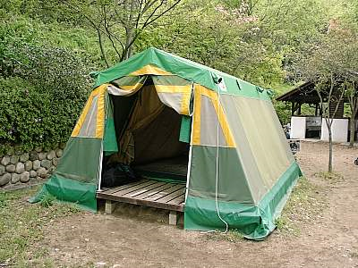
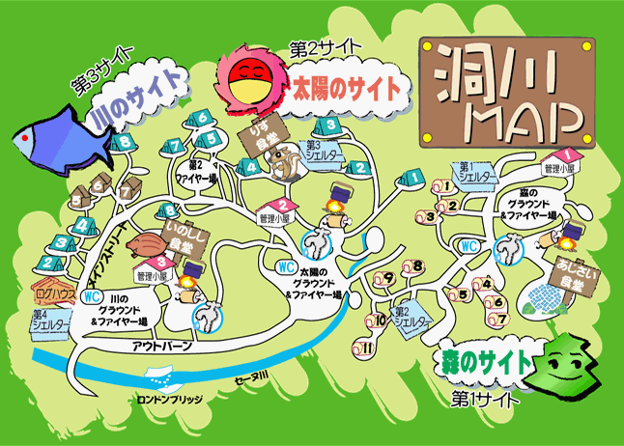
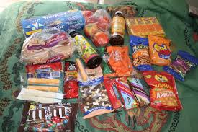
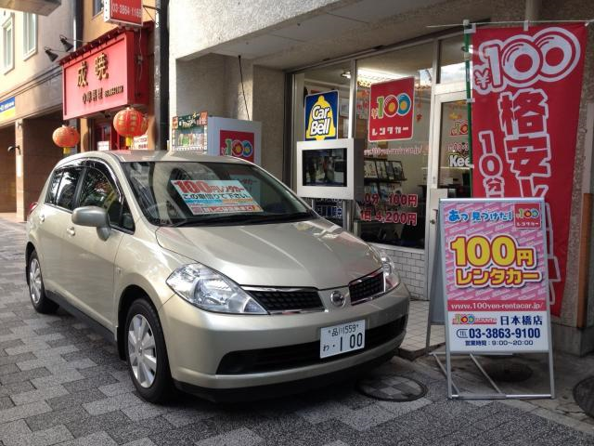
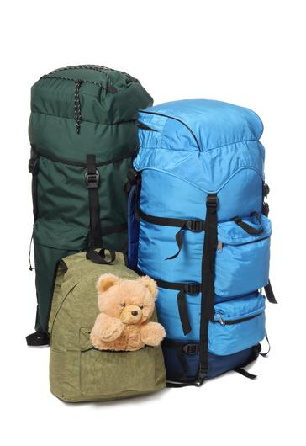
Imagine you are going camping with your friends. Tell you friend what you want them to prepare using ～ておいてください.
テント
キャンプじょう
食べ物
そうじをします
予約します
買います
レンタカー
車に 荷物を
?
借ります
のせます

Slide 5
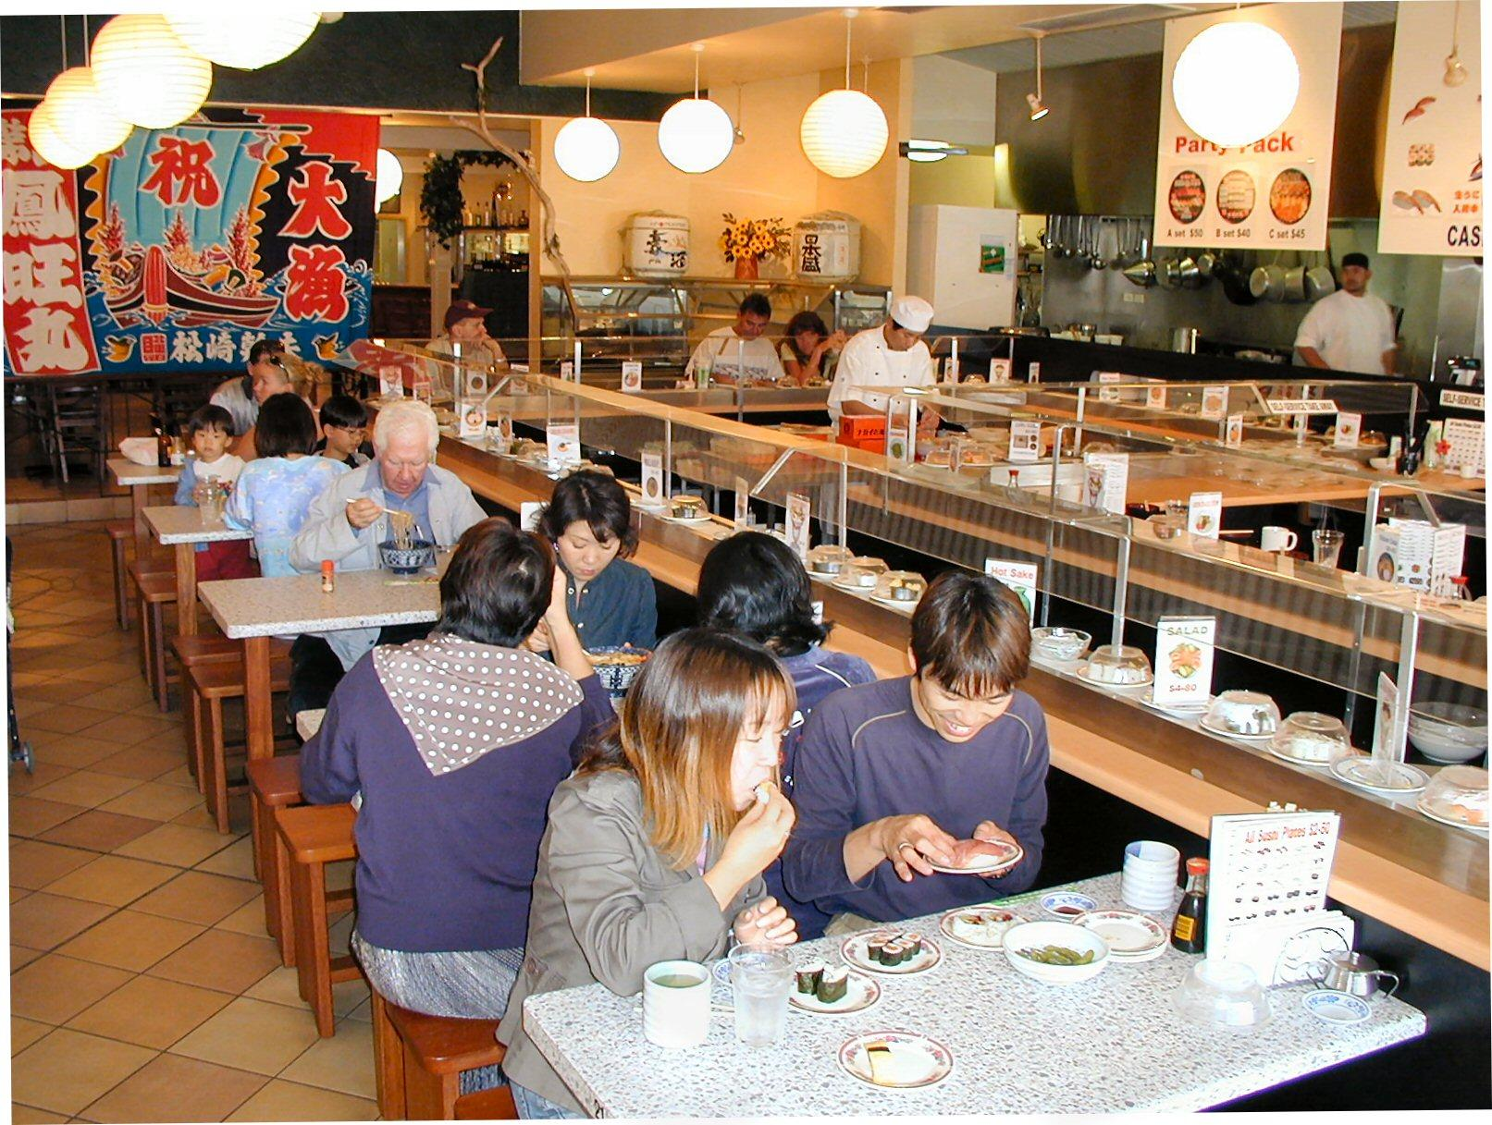
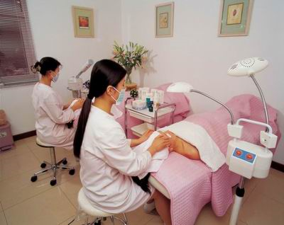
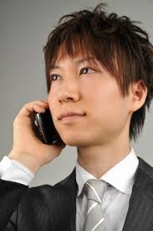
You are going to a concert with a friend. Discuss your what you will do beforehand by using ～ておきましょう or おきませんか.
かいてんずし
びよういん
食べます
かみのけをきります
いきます
ともだち
?
シャワーを あびます
電話をします

